Slide 1

ИСПОЛЬЗОВАНИЕ ИНФОРМАЦИОННЫХ И КОММУНИКАЦИОННЫХ ТЕХНОЛОГИЙ
В МУНИЦИПАЛЬНЫХ РАЙОНАХ
РЕСПУБЛИКИ ТАТАРСТАН

Slide 2
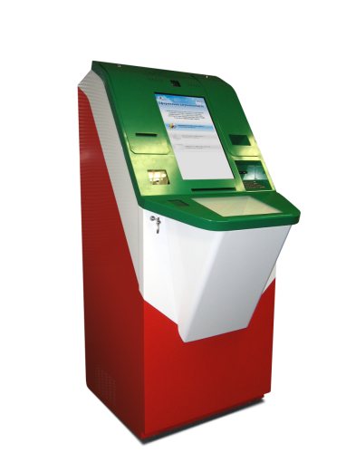

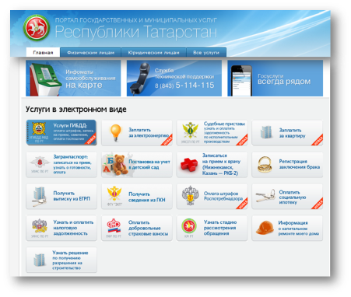
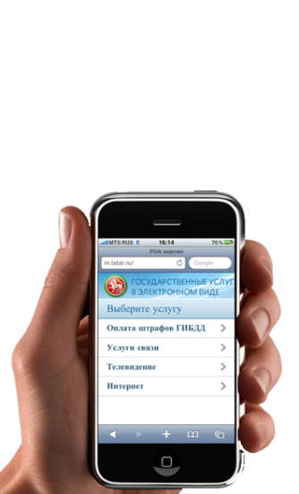

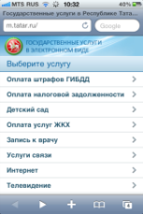
Инфоматы –
терминалы получения электронных услуг
Портал государственных
и муниципальных услуг
uslugi.tatarstan.ru
В местах массового пребывания людей на всей территории Татарстана
0,5 млн. посетителей,
2,8 млн. страниц просматривается ежемесячно
Контакт-центр
для населения
Мобильная версия Портала
Ежедневная и круглосуточная помощь
Доступна каждому сотовому абоненту

Slide 3
Посещаемость Портала
государственных и муниципальных услуг РТ
 | 2011 |  |  | 2012
ПОКАЗАТЕЛЬ | МАЙ | ИЮНЬ | ИЮЛЬ | МАЙ | ИЮНЬ | ИЮЛЬ
КОЛИЧЕСТВО СЕАНСОВ, ПОСЕЩЕНИЙ ПОРТАЛА | 488 000 | 557 520 | 495 385 | 817 976 | 776 810 | 800 092
УНИКАЛЬНЫЕ ПОСЕТИТЕЛИ | 183 700 | 199 339 | 190 323 | 286 992 | 262 871 | 267 583
ПРОСМОТРЕННЫЕ СТРАНИЦЫ | 2,36 млн | 2,59 млн | 2,20 млн | 4,60 млн | 5,02 млн | 4,92 млн
ПРЯМОЙ ТРАФИК (знают адрес Портала) | 17,80% | 17,20% | 17,00% | 18,09% | 18,45% | 18,88%

Slide 4
ЭЛЕКТРОННЫЕ И ИНТЕРАКТИВНЫЕ УСЛУГИ
 | 2011 |  |  | 2012
ПОКАЗАТЕЛЬ | МАЙ | ИЮНЬ | ИЮЛЬ | МАЙ | ИЮНЬ | ИЮЛЬ
ЗАПРОСЫ | 571 536 | 697 769 | 649 866 | 815 255 | 765 681 | 807 775
ЗАЯВЛЕНИЯ | 14 071 | 12 142 | 11 714 | 10 409 | 11 281 | 12 095
ЗАПИСИ В ОЧЕРЕДЬ | 160 241 | 192 669 | 236 999 | 330 779 | 309 088 | 281 651
ОПЛАТА | 83 549 | 103 157 | 109 963 | 143 936 | 175 868 | 169 818
 | 26,4 млн | 31,3 млн | 35,4 млн | 46,5 млн | 56,9 млн | 61,2 млн
ИТОГО оказанных услуг | 829 397 | 1 005 737 | 1 008 542 | 1 321 010 | 1 261 918 | 1 271 339

Slide 5
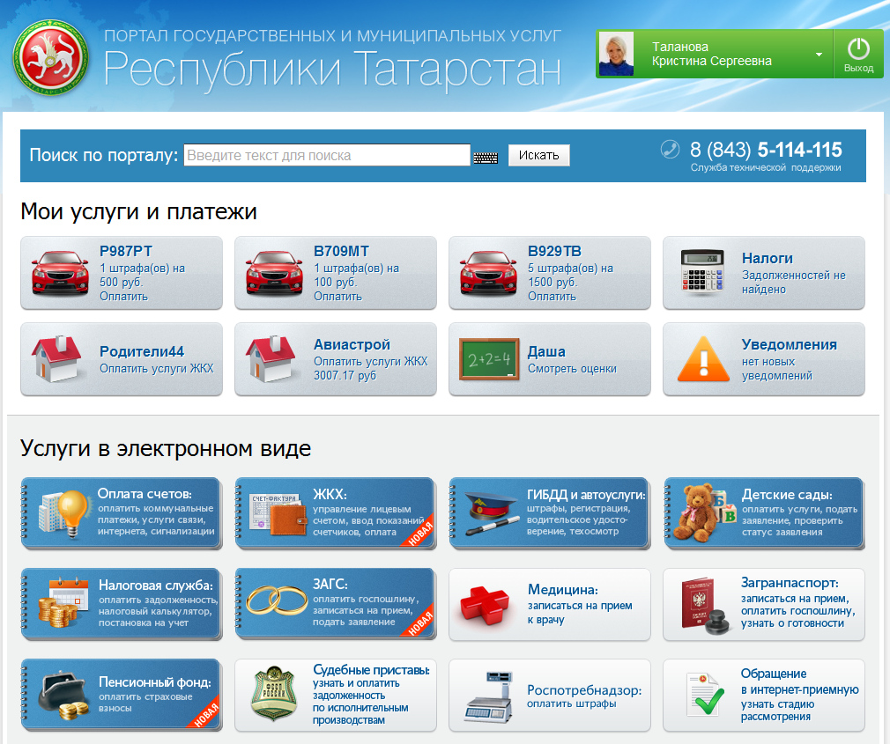



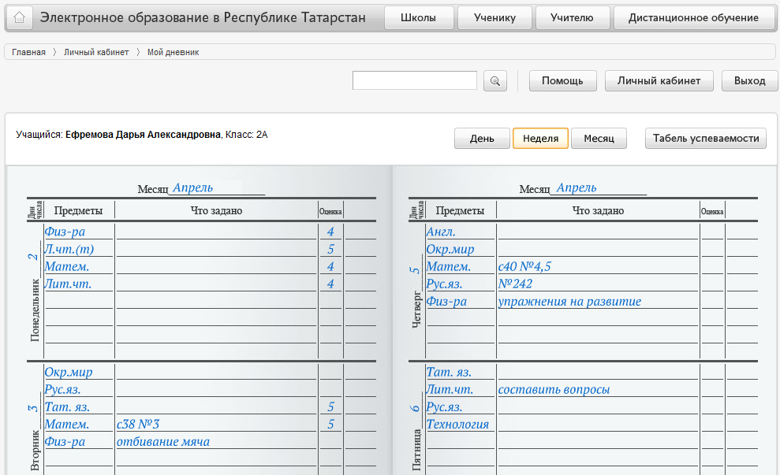
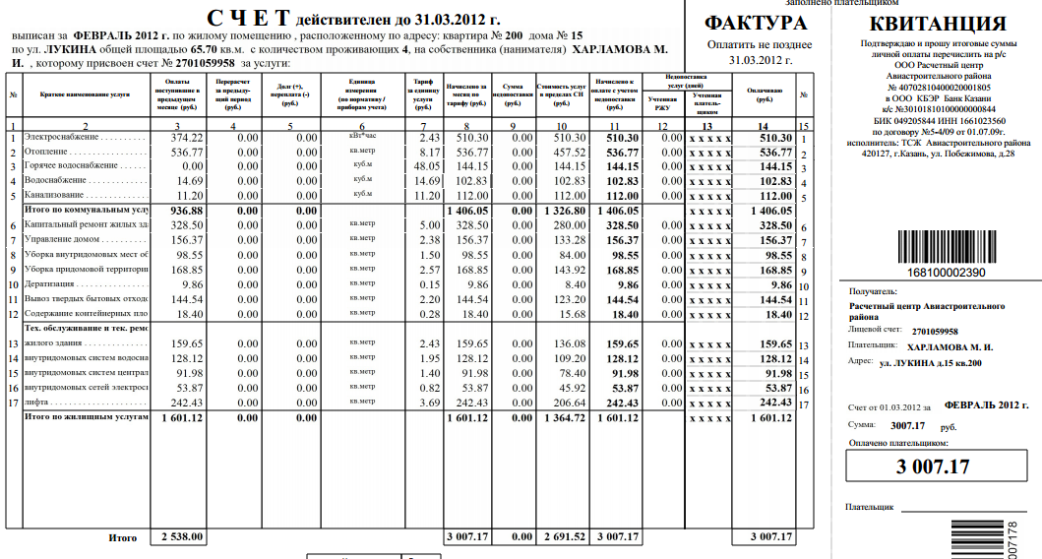
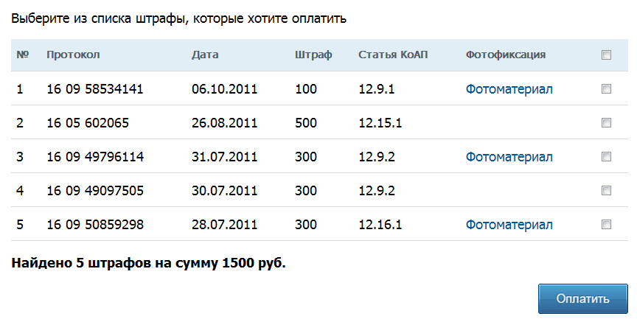



Slide 6
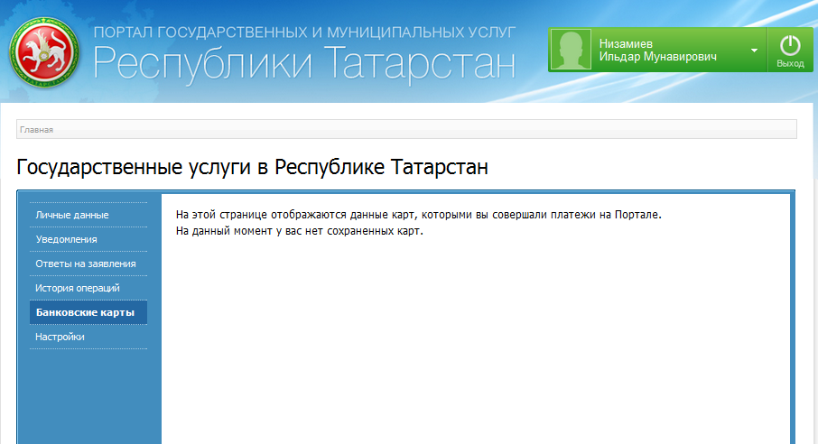

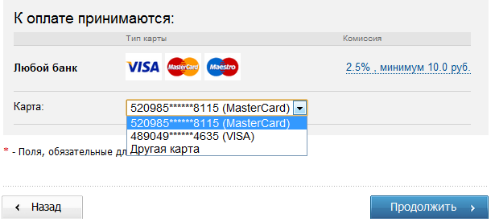
СОХРАНЕНИЕ ДАННЫХ БАНКОВСКОЙ КАРТЫ
Выбор сохраненной карты
в момент совершения
платежных операций

Slide 7
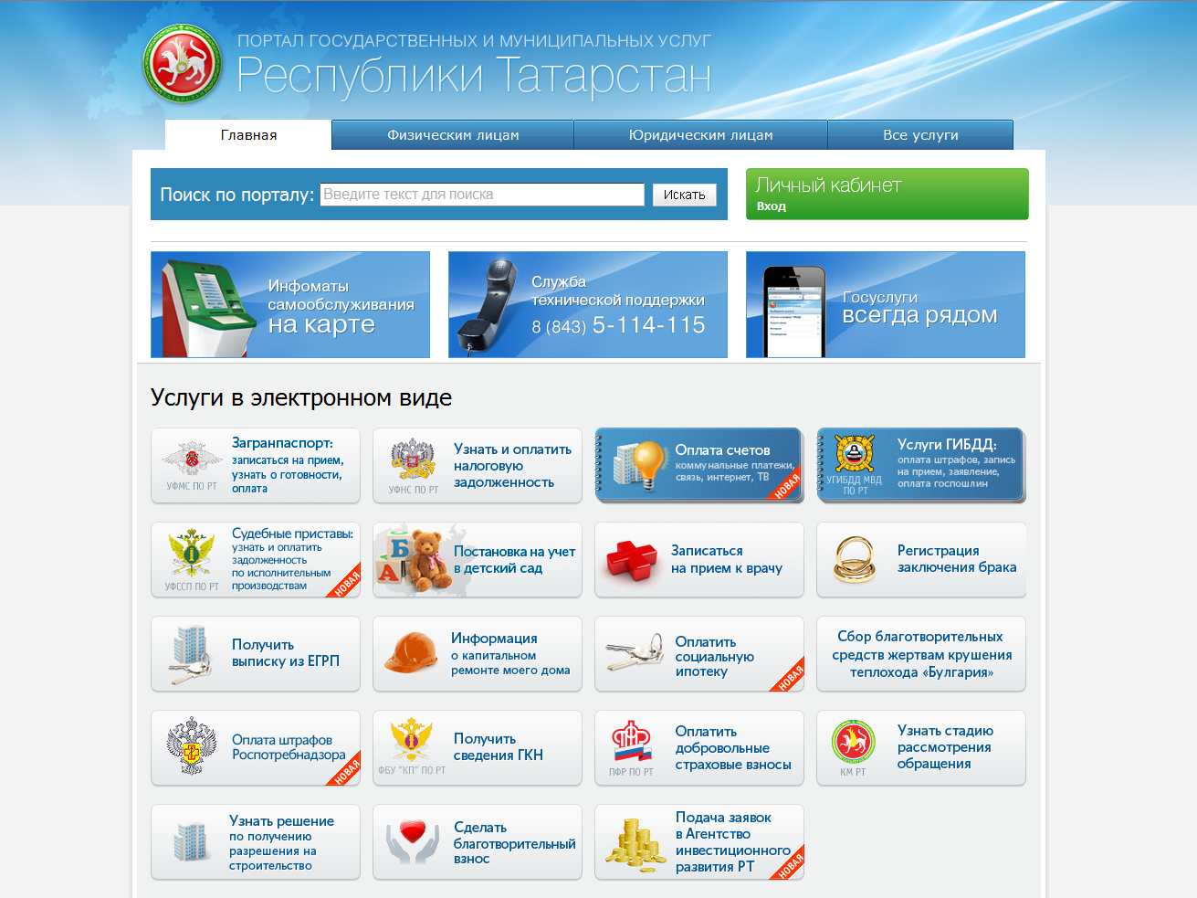
131
ЭЛЕКТРОННАЯ УСЛУГА ПРЕДСТАВЛЕНО НА ПОРТАЛЕ
ИЗ НИХ 47 - МУНИЦИПАЛЬНЫЕ

Slide 8
Наша цель - оказание 50% государственных услуг в электронном виде
Сегодня мы достигли:
33% оплаты штрафов ГИБДД…
59% записей в детские сады…
86% записей на регистрацию брака…
19% заявлений на получение заграничного паспорта…

Slide 9
ЭЛЕКТРОННЫЕ ГОСУДАРСТВЕННЫЕ УСЛУГИ
ОЧЕРЕДЬ В ДЕТСКИЕ САДЫ
(июль 2012 года)
№ | Наименование района | Всего подано заявлений | Доля заявлений через Портал | Доля заявлений через Портал (без хождения в отдел образования)
1 | Ютазинский | 10 | 60% | 40%
2 | Альметьевский | 443 | 58% | 41%
3 | Заинский | 81 | 55% | 22%
4 | Бавлинский | 37 | 49% | 22%
5 | Азнакаевский | 118 | 42% | 20%
6 | Бугульминский | 375 | 39% | 23%
7 | Нижнекамский | 703 | 38% | 27%
8 | Черемшанский | 12 | 33% | 8%
9 | Лениногорский | 141 | 28% | 20%
В среднем по Республике Татарстан |  |  | 59% | 47 %

Slide 10
ЭЛЕКТРОННЫЕ ГОСУДАРСТВЕННЫЕ УСЛУГИ
ЭЛЕКТРОННЫЕ ЗАЯВЛЕНИЯ В ЗАГС
(июль 2012 года)
№ | Наименование района | Электронных заявлений | Доля заявлений через Портал
1 | Сармановский | 38 | 100%
2 | Муслюмовский | 15 | 93,8%
3 | Актанышский | 27 | 90%
4 | Мензелинский | 18 | 90%
5 | Тукаевский | 524 | 89,7%
В среднем по Республике Татарстан |  |  | 86%

Slide 11
ЭЛЕКТРОННЫЕ ГОСУДАРСТВЕННЫЕ УСЛУГИ
ЗЕМЛЯ МНОГОДЕТНЫМ
№ | Наименование района | Подано заявлений | Доля заявлений через Портал
1 | Актанышский | 78 | 65%
2 | Сармановский | 169 | 50%
3 | Тукаевский | 234 | 31%
4 | Муслюмовский | 215 | 8%
5 | Мензелинский | 276 | 0,3%
В среднем по Республике Татарстан |  |  | 12%

Slide 12
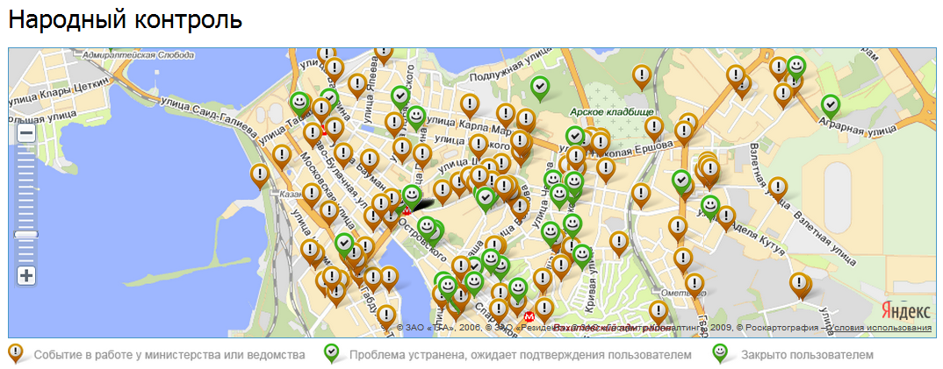
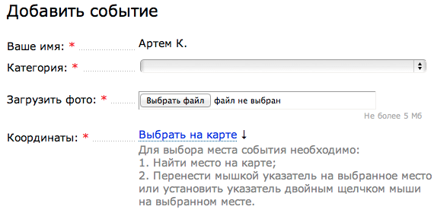
«НАРОДНЫЙ КОНТРОЛЬ»
электронные уведомления от населения об актуальных проблемах
ЦЕЛЬ:
Придать гласность проблемам населения на общедоступном ресурсе
Указ Президента Республики Татарстан от 01.06.2012 № УП-408
«О государственной системе Республики Татарстан «Народный контроль»
Постановление Кабинета Министров Республики Татарстан от 10.08.2012 № 676
«Об электронном взаимодействии граждан,
ИОГВ и ОМС РТ в рамках функционирования государственной информационной системы «Народный контроль»

Slide 13
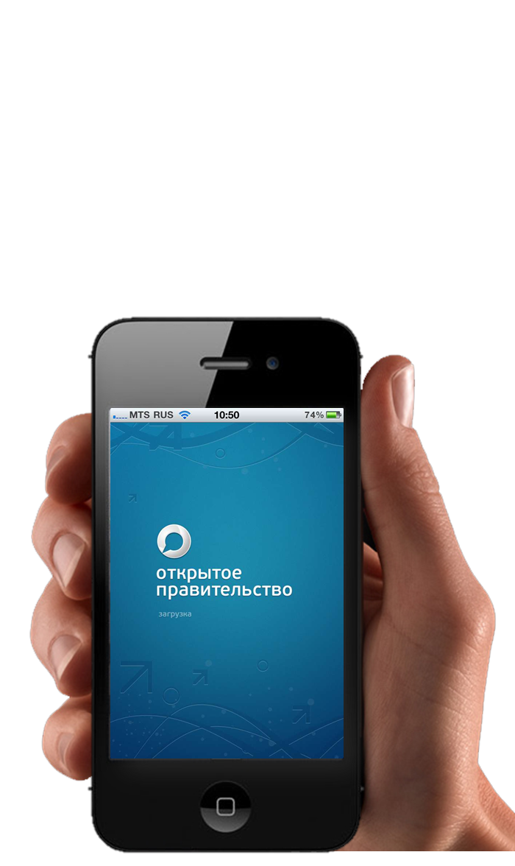
«Народный контроль»
2 378 уведомлений
37 215 поддержавших пользователей
1 117 в работе
272 запланировано
362 «мотивированный отказ»
627 решено

Slide 14
Исполнение в разрезе территорий
№ | Муниципальный район | Всего заявок | В работе | Решено | Запланировано | Мотивированный отказ | Оценка пользователей
1 | Альметьевский | 125 | 35 | 44 | 38 | 8 | +40
2 | Бугульминский | 85 | 50 | 13 | 11 | 11 | -130
3 | Нижнекамский | 67 | 31 | 23 | 12 | 1 | -58
4 | Лениногорский | 39 | 22 | 15 | 0 | 2 | +23
5 | Бавлинский | 9 | 7 | 2 | 0 | 0 | +4
6 | Азнакаевкий | 8 | 8 | 0 | 0 | 0 | 0
7 | Заинский | 5 | 1 | 3 | 1 | 0 | +24
8 | Ютазинский | 1 | 0 | 1 | 0 | 0 | +1
9 | Черемшанский

Slide 15
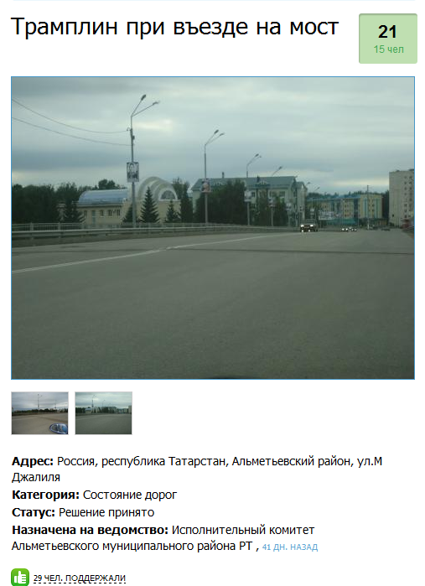
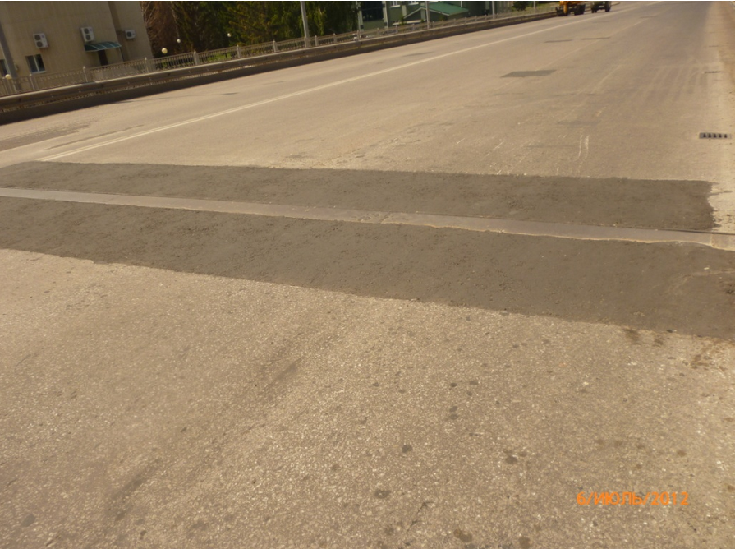
Альметьевский МР
ИСПОЛНИТЕЛЬНЫЙ КОМИТЕТ Г. АЛЬМЕТЬЕВСК
13.07.2012 В 13:46
Дорожное покрытие на мосту приведено в соответствие
Не возможно комфортно проехать по мосту, так как просевший асфальт образовал трамплины на въезде и съезде с моста. Подвеску машины буквально рвет от удара. Решение вопроса 1-2 куба асфальта и 2-4 часа труда дорожников.

Slide 16
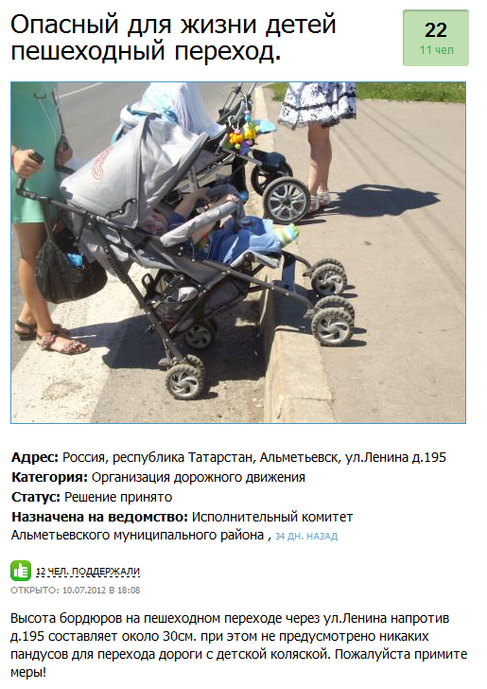
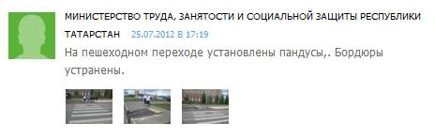
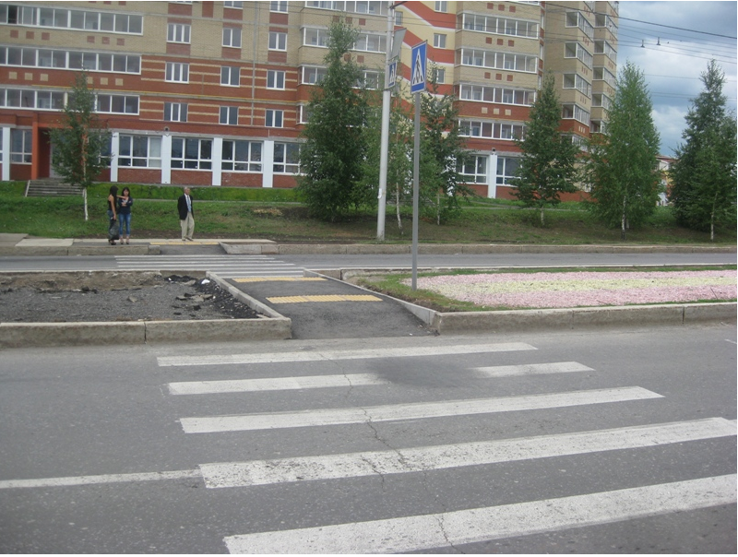
Альметьевский МР
Статус: Решение принято

Slide 17
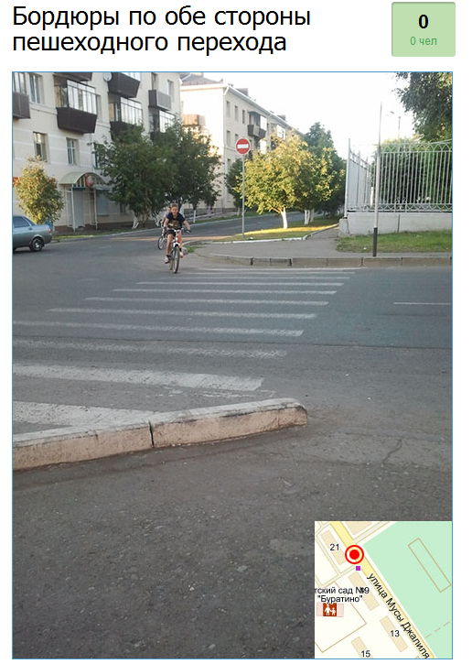
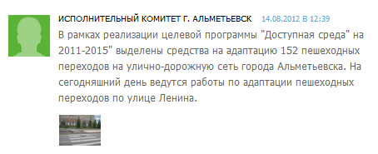
Альметьевский МР
Бордюры, установленные по обе стороны пешеходного перехода, на перекрестке ул.Джалиля и ул.Тимирязева, мешают пешеходам, велосипедистам, пешеходам с колясками и на колясках.
Статус: Решение принято

Slide 18
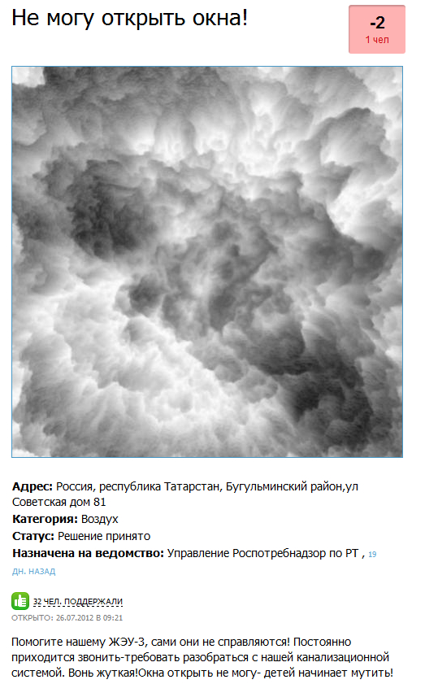
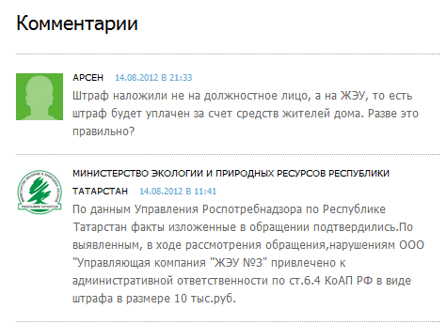
БугульминскийМР

Slide 19
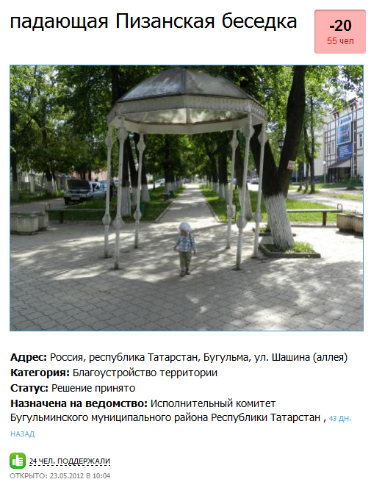
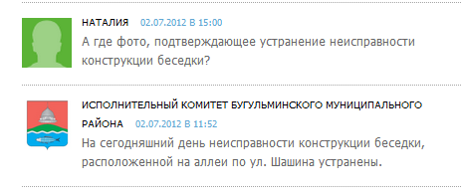
БугульминскийМР
А где фото, подтверждающее устранение неисправности конструкции беседки?
данное строение уже явно стоит не перпендикулярно земле, и возможно оно еще простоит так и лет 10, но вот когда там стоит ребенок или под ней проходят люди, уж очень как то опасно, а вдруг именно сейчас это рухнет

Slide 20
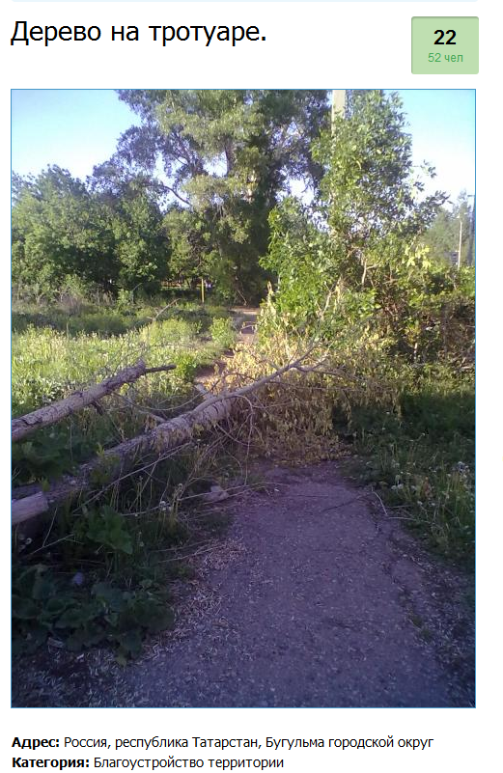
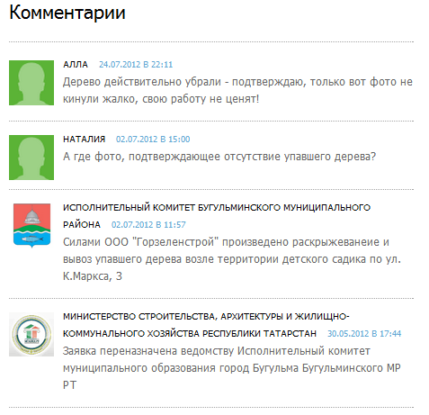
БугульминскийМР
С ранней весны у детского садика по ул.К.Маркса, дом №3 на тротуаре лежит упавшее дерево.

Slide 21
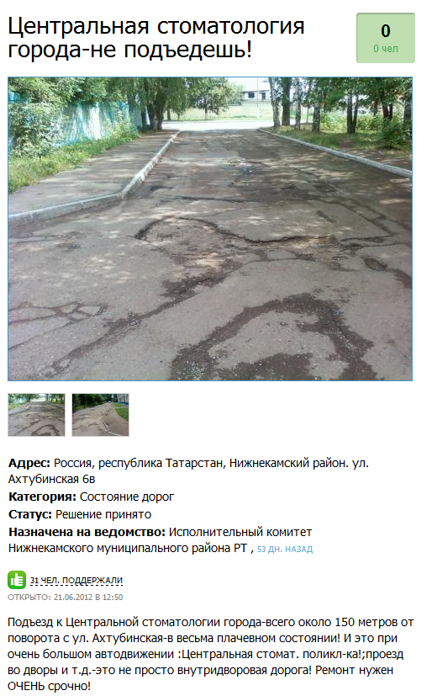
Нижнекамский МР
ИСПОЛНИТЕЛЬНЫЙ КОМИТЕТ НИЖНЕКАМСКОГО МУНИЦИПАЛЬНОГО РАЙОНА
Обращение рассмотрено с выездом на место. Сметная стоимость работ по ремонту автодороги от ул. Ахтубинской (вдоль жилого дома № 6 «б» до здания стоматполиклиники) составляет 1 537 тыс. рублей.
При формировании плана ремонта дорог на 2013 г. данный вопрос будет рассмотрен и принят во внимание.
Статус: Решение принято

Slide 22
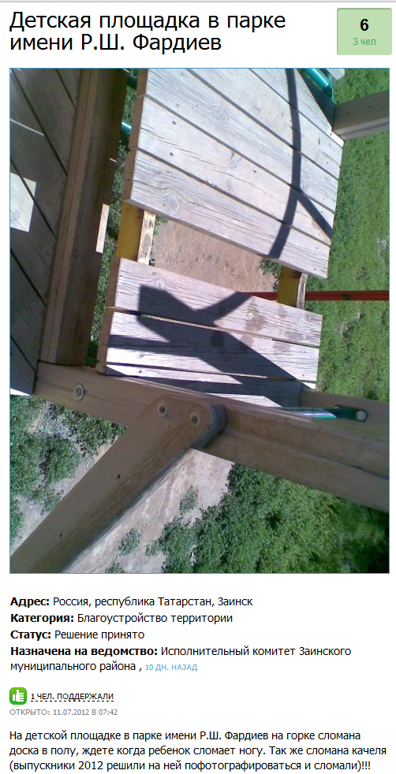
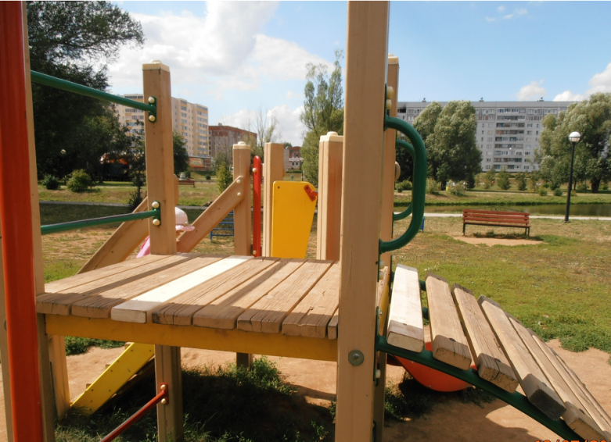
Заинский МР
Исполнительный комитет Заинского муниципального района сообщает, что работы по ремонту детской площадки
парка им. Р.Ш. Фардиева проведены

Slide 23
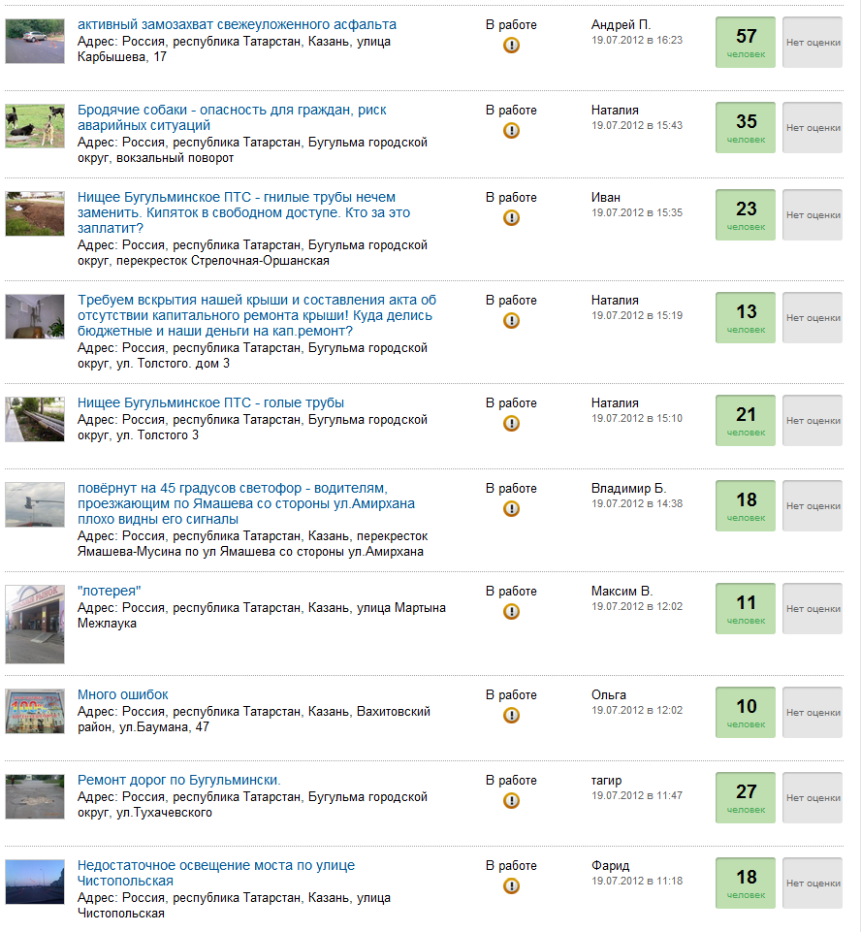
Планирование финансирования
по итогам рейтинга проблем
в «Народном контроле»
Система позволит гражданам участвовать в бюджетном процессе

Slide 24
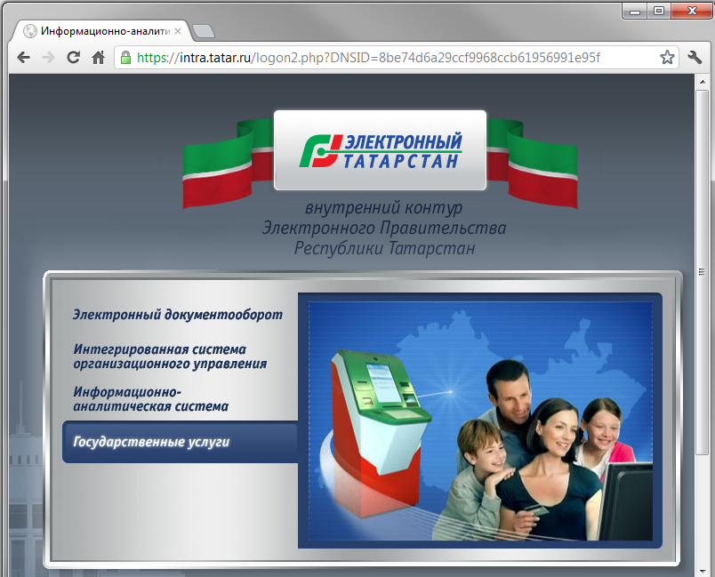
Результаты межведомственного взаимодействия
c 1 июля по 15 августа 2012 года
2 567пользователей ФОИВ, ОГВ и ОМС РТ
10 580 Электронных запроса
Более 65,4% запросов в Росреестр
34,6% в иные органы

Slide 25
ИСПОЛНЕНИЕ МЕЖВЕДОМСВТЕННЫХ ЗАПРОСОВ
№ | Поставщик | Ответ/Отказ
 |  | В работе |  | Направлен
 |  | Без нарушения сроков | С нарушением сроков | Без нарушения сроков | С нарушением сроков
1 | Азнакаевский | 6 | - | 5 | -
2 | Альметьевский | 25 | - | 230 | 2
3 | Бугульминский | - | - | 5 | -
4 | Лениногорский | 2 | - | 16 | 1
5 | Заинский | - | - | 5 | -
6 | Нижнекамский | - | - | 5 | -
7 | Бавлинский | - | - | - | -
8 | Черемшанский | - | - | - | -
9 | Ютазинский | - | - | - | -
У ОМС сведения запрашивают
1 | Федеральная кадастровая палата | 233
2 | Внутрирайонные запросы | 74
3 | Министерство экологии РТ | 2

Slide 26
ЗАПРОСЫ ОТ ОМС
№ | Потребитель | Кол-во запросов
1 | Азнакаевский | 518
2 | Альметьевский | 780
3 | Бугульминский | 77
4 | Лениногорский | 119
5 | Заинский | 182
6 | Нижнекамский | 157
7 | Бавлинский | 386
8 | Черемшанский | 32
9 | Ютазинский | 176
ОМС НАПРАВЛЯЮТ ЗАПРОСЫ В АДРЕС
1 | Управление Росреестра по РТ | 1190
2 | Федеральная кадастровая палата | 715
3 | Управление Федеральной налоговой службы | 82
4 | Внутрирайонные | 74
5 | Минкультуры РТ | 6

Slide 27
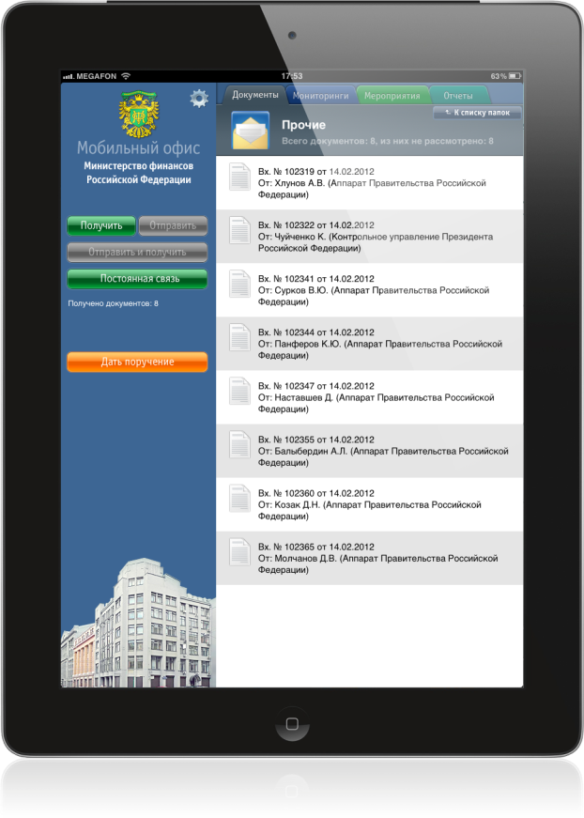
ЭЛЕКТРОННЫЙ ДОКУМЕНТООБОРОТ
3 200 организаций
5,5 млн. документов объемом 11,7 Тб
11,7 млн. резолюций
Ежедневно + 7,5 тыс. новых документов и
16 тыс. резолюций
Более 31 тыс. учетных записей пользователей
из них более 2,5 тыс. – сотрудники исполкомов и администраций муниципальных районов

Slide 28
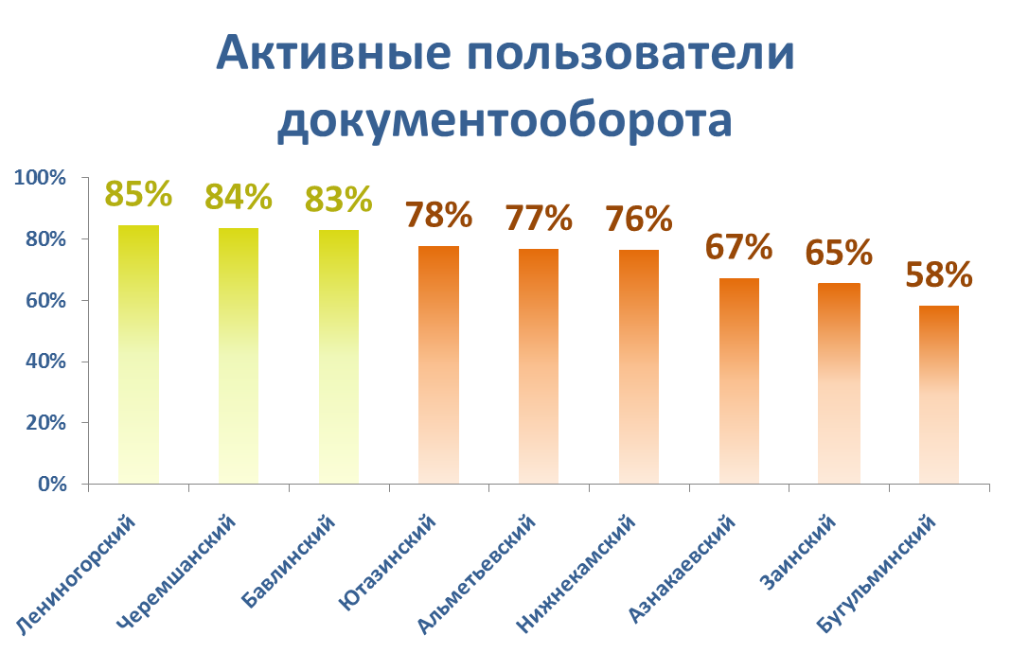
33 из 39
46 из 55
53 из 64
49 из 63
66 из 86
78 из 102
35 из 52
36 из 55
46 из 79
1 учетная запись – 180 рублей в месяц

Slide 29
ВНУТРЕННИЙ ДОКУМЕНТООБОРОТ
Наименование муниципального района | Всего документов | Из них внутренние | Доля внутреннего документооборота
Нижнекамский | 13 803 | 2 797 | Более 1%
Альметьевский | 14 080 | 337
Ютазинский | 8 368 | 71 | Менее 1%
Черемшанский | 6 333 | 50
Бугульминский | 12 878 | 39
Бавлинский | 10 514 | 30
Азнакаевский | 6 270 | 0 | Не используется
Заинский | 6 463 | 0
Лениногорский | 6 172 | 0
Министерство информатизации исвязи РТ – 9,5%
В среднем по Республике Татарстан –2,6%

Slide 30
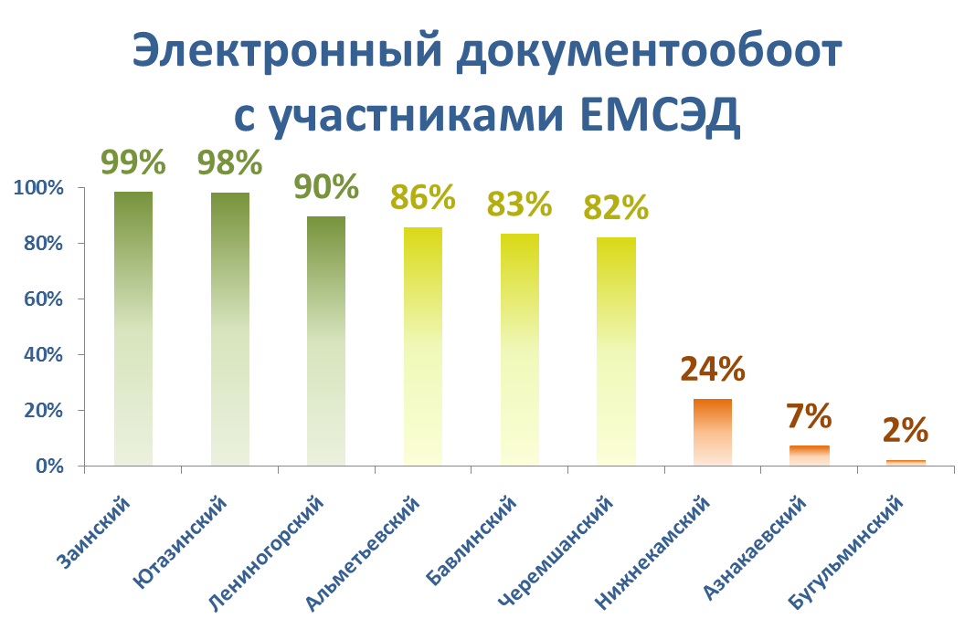
В среднем по Республике Татарстан – 62%

Slide 31



ПОРУЧЕНИЕ ПРЕЗИДЕНТА РЕСПУБЛИКИ ТАТАРСТАН
ПОВЫСИТЬ ЭФФЕКИВНОСТЬ ИСПОЛЬЗОВАНИЯ ЭЛЕКТРОННОГО ДОКУМЕНТООБОРОТА
П. 6 ПРОТОКОЛА СОВЕЩАНИЯ У ПРЕЗИДЕНТА РТ ОТ 05.05.2012 № 18-ПР

